Slide 1
第4章 Linux网络接口配置
Linux系统具有丰富的网络功能，在使用网络或为网络中的其它主机提供网络服务前，必须要先配置好网络接口。本章主要介绍TCP/IP网络的一些基础理论知识、网络配置中需要理解的概念、以及如何在图形环境下，配置各种网络接口。

Slide 2
4.1 TCP/IP网络基础
TCP/IP协议簇包含了一系列构成互联网基础的网络协议，这些协议最早发源于美国国防部的ARPA网络项目，其中的TCP和IP是两个最重要的协议，分别称为传输控制协议和网际协议。下面介绍一个与TCP/IP有关的一些网络基础理论知识，包括网络协议的概念、ISO/OSI网络参考模型、以及TCP/IP模型。

Slide 3
4.1.1 网络协议
网络协议（Protocol）是网络上所有设备（网络服务器、计算机及交换机、路由器、防火墙等）之间通信规则的集合，它规定了通信时信息必须采用的格式和这些格式的意义。网络协议是一种特殊的软件，是计算机网络实现其功能的最基本机制。网络协议的本质是规则，即各种硬件和软件必须遵循的共同守则。网络协议并不是一套单独的软件，它融合于其它所有的软件系统中，因此可以说，协议在网络中无所不在。

Slide 4
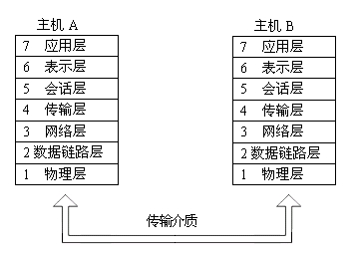
4.1.2 ISO/OSI模型
OSI模型的具体内容如图4-1所示，各个协议层的功能如下。

Slide 5
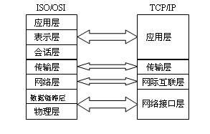
4.1.3 TCP/IP模型
与ISO/OSI参考模型不同，TCP/IP模型更侧重于互联设备间的数据传送，而不是严格的功能层次划分。TCP/IP模型的层次结构及与OSI参考模型的对应关系与图4-2所示。

Slide 6
4.2 网络接口配置的基本内容
在网络接口配置中，需要正确地配置每一项参数，才能正常地使用网络服务，或者为客户机提供服务。在具体配置网络接口以前，本节先介绍几个配置参数的基本知识，包括主机名、IP地址、子网掩码、默认网关、域名服务器和默认网关等。

Slide 7
4.2.1 主机名
主机名用于在网络中标识一台计算机的名称，在同一子网中，它应该是惟一的。在早期的UNIX网络中，主机名是赋予计算机的一个形象的名称标识。后来随着DNS名称解析的广泛使用，计算机自己设置的主机名基本上不再有具体的作用，但沿袭过去的习惯，UNIX还保留着这一项设置。

Slide 8
4.2.2 IP地址
通常所指的IP一般是指IPv4，它使用点分十进制的形式来表示，如：A.B.C.D，其中的A、B、C和D都是0~255之间的数，255实际上是十六进制的FF，它是一个字节能表示的最大的数。实际上，计算机是根据二进制数来识别IP地址的。
1．A类地址 4．D类地址
2．B类地址 5．E类地址
3．C类地址

Slide 9
4.2.3 子网掩码
子网掩码不能单独存在，它必须和IP地址一起使用。与IP地址相同，子网掩码的长度也是32位，左边的若干位是1，右边的若干位是0。在IP地址中，与子网掩码1对应的那些位组成了网络号，而与子网掩码0对应的那些位组成了主机号。
子网掩码的作用就是获取主机IP的网络地址信息，用于区别主机通信的不同情况，由此选择不同路由。

Slide 10
4.2.4 默认网关地址
主机的IP地址设置完成后，就可以和同一个网段中的其它主机进行通信了，但此时还不能与其它网段中的主机进行通信。为了能够与外部网络进行通信，需要设置正确的网关地址。在网络设置中，网关通常指的就是指路由器。当主机所发送的数据包其目的IP不是与自己位于同一网段时，它就需要把该数据包发送给路由器，然后再由路由器转发给目的主机。

Slide 11
4.2.5 域名服务器（DNS）
Internet的域名数量非常巨大，而且是动态变化的，因此不可能由普通的机子自己来解析，需要通过专门的域名服务器进行解析。为此，在网络设置中，还需要指定域名服务器的IP地址，以便计算机接受了用户输入的域名后，再通过指定的域名服务器解析成IP地址。
Internet上可以提供域名解析服务的域名服务器非常多，为了加快域名解析的速度，一般要指定与本机连接速度最快的域名服务器。

Slide 12
4.2.6 DHCP服务器
有了DHCP服务器后，可以给用户和网络管理员带来很大的方便。用户无须配置计算机的IP地址及其它一些网络参数，开机后即能上网。网络管理员平时只需维护好DHCP服务器即可，无需面对很多用户关于网络参数配置的咨询。如果改变了网络配置，需要用户做相应改变的，只需修改DHCP服务器的配置即可。还有，公网的IP地址也能得到充公的利用，因为动态分配后，IP地址将不和某一用户或计算机绑定，谁需要就分配给谁。

Slide 13
4.3 配置以太网连接
以太网是目前应用最为广泛的计算机网络，它是一种局域网标准，一般用户平时接触到的网络大部分都是属于以太网。另外，配置与Internet的宽带连接时，一般也要通过以太网。因此，有关以太网的连接配置是网络配置的基础。本节将介绍有关以太网连接的配置，包括驱动程序的安装、网络参数配置方法、以及使用脚本配置网络参数等内容。

Slide 14
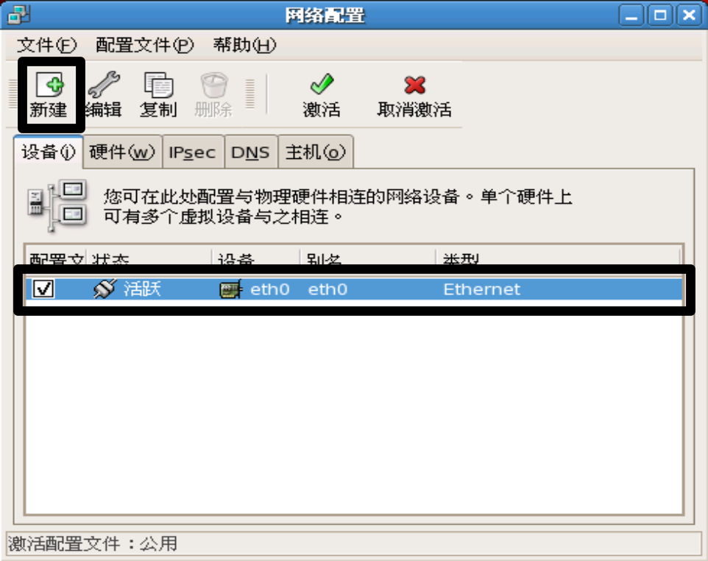
4.3.1 添加以太网连接
驱动程序是计算机硬件与操作系统之间进行通讯时所需要的一层软件媒介，除非操作系统内核支持，所有的硬件都必须要安装成功驱动程序后才能正常使用。网卡也是一样，在使用以前必须要先安装驱动程序。

Slide 15
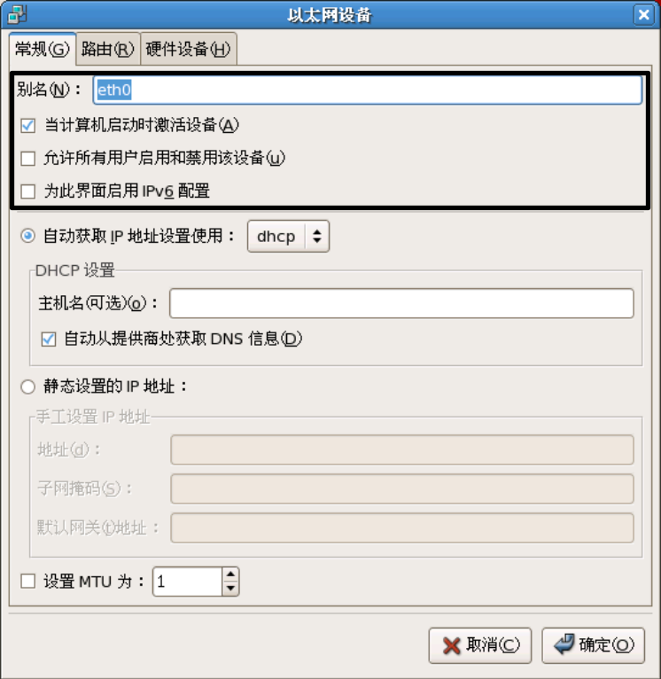
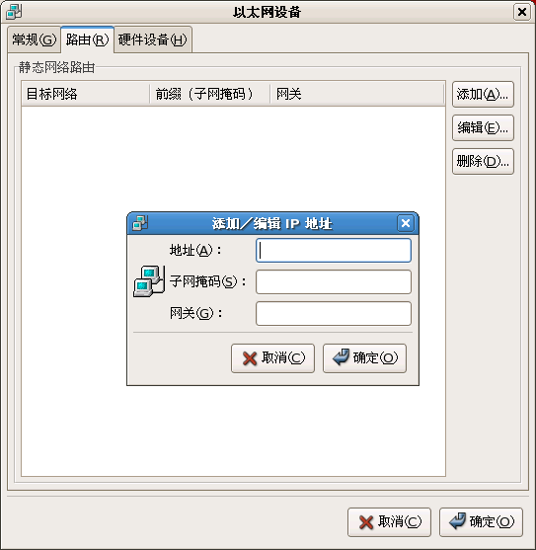
4.3.2 配置网络参数
以太网连接成功创建后，还需要对连接进行网络参数的配置，Linux网络才能正常地工作。有关设置网络参数的图形界面有很多，下面看一下具体内容与操作方法。

Slide 16
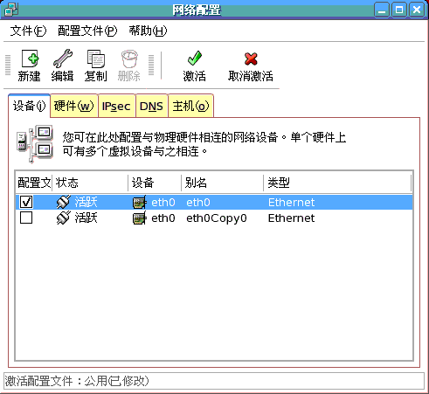
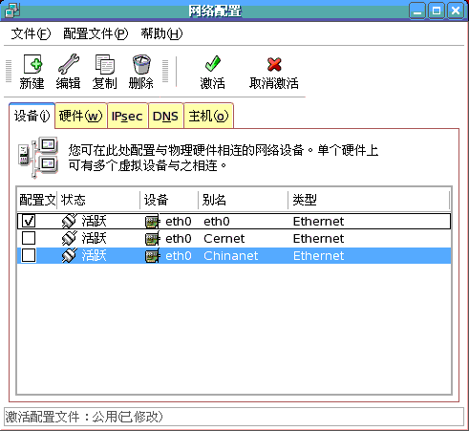
4.3.3 使用配置文件
每一个物理网卡连接都可以创建多个逻辑连接。

Slide 17
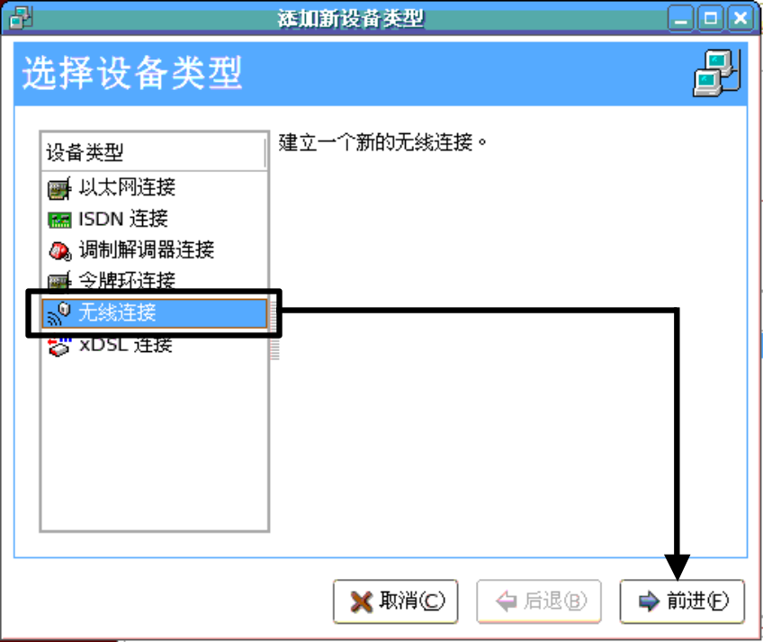
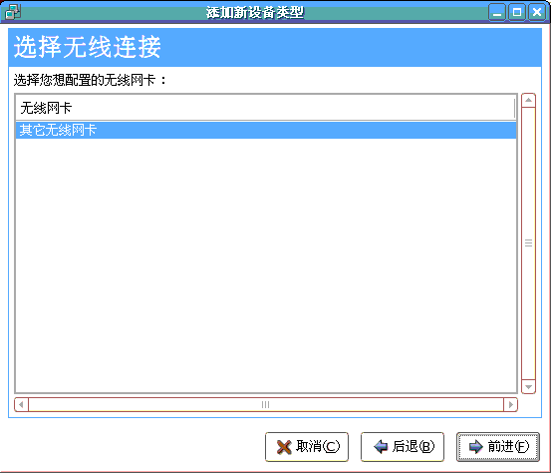
4.3.4 配置无线以太网连接
如果机子里安装了无线网卡，就可以配置一个无线以太网连接，以便能利用无线网卡上网。配置无线网卡实际上与配置普通的以太网卡是差不多的，步骤如下。

Slide 18
4.4 配置拔号连接
配置好以太网连接后，一般就可以连入本地的局域网络，但此时并不能保证计算机能与Internet连接。在很多的时候，还需要在以太网连接的基础上，再配置其它类型的连接，才能与Internet进行通信。本节主要讲述有关拔号连接的设置，包括通过Modem、ADSL、ISDN等拔号方式连入Internet。

Slide 19
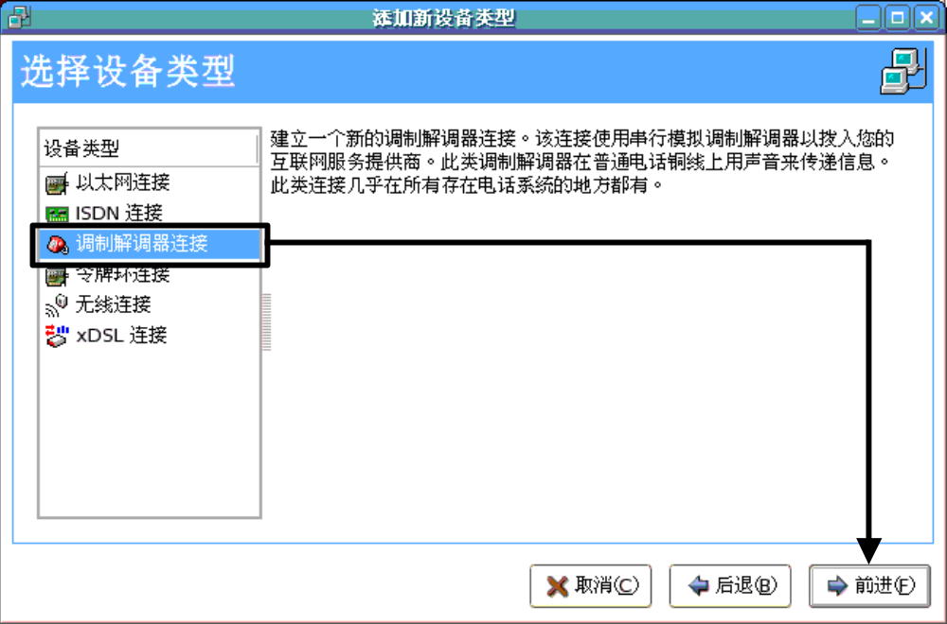
4.4.1 使用Modem拔号上网
下面介绍一下RHEL 5中使用Modem拔号上网的配置方法。

Slide 20
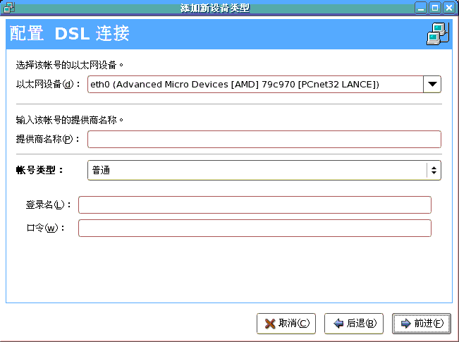
4.4.2 通过xDSL拔号上网
用户使用ADSL拔号上网时，电脑上需要连接一个ADSL Modem，同时还需要一个用户账号，这些可以由ISP提供。下面介绍一下在RHEL5中配置ADSL上网的方法。

Slide 21
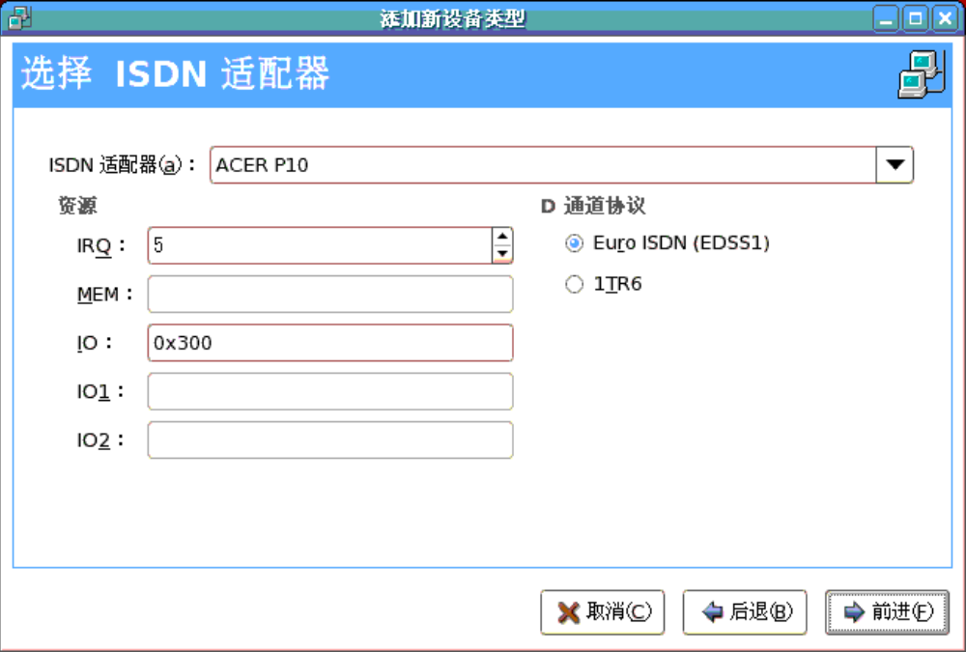
4.4.3 使用ISDN拔号上网
ISDN使用电话载波线路进行拔号连接，在程控数字交换机内采用了数字交换技术。使用ISDN拔号上网时，需要ISDN适配器，同时还需要一个用户账号。下面介绍一下在RHEL5中配置ISDN拔号上网的方法。

Slide 22
4.5 小结
Linux系统安装完成后，为了能为各种网络服务提供运行环境，网络的配置非常重要，只有正确地配置了网络参数，主机才能与外界通讯。本章首先讲述了TCP/IP网络的一些理论知识，包括网络协议、ISO/OSI模型、TCP/IP模型等。然后再介绍Linux系统中需要设置的网络参数，如IP地址、子网掩码等。最后介绍了在图形环境下如何配置Linux的各种网络连接。

